Slide 1

Лабораторная работа №2. Управление версиями
Выполнила: студентка группы НПИбд-01-20 Боровикова Карина Владимировна

Slide 2
Для чего
Для дальнейшей работы
Цель
Изучение идеологии и средства контроля версяими
Задачи
Изучение теоретического материала. Регистрация на GitHub. Создание и настройка репозитория. Произведение первичную конфигурацию и конфигурацию git-flow.
Результат
В процессе выполнения данной лабораторной работы приобретены новые практические навыки работы с терминалом на виртуальной машине, а также работы с GitHub.
Проблематика

Slide 3

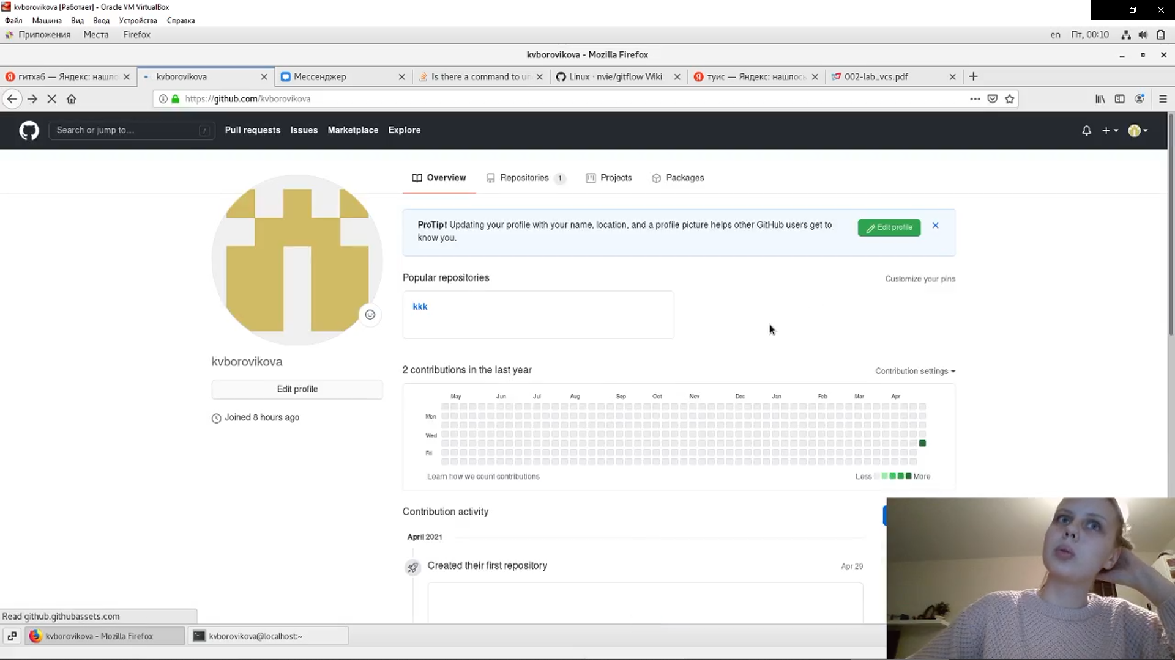
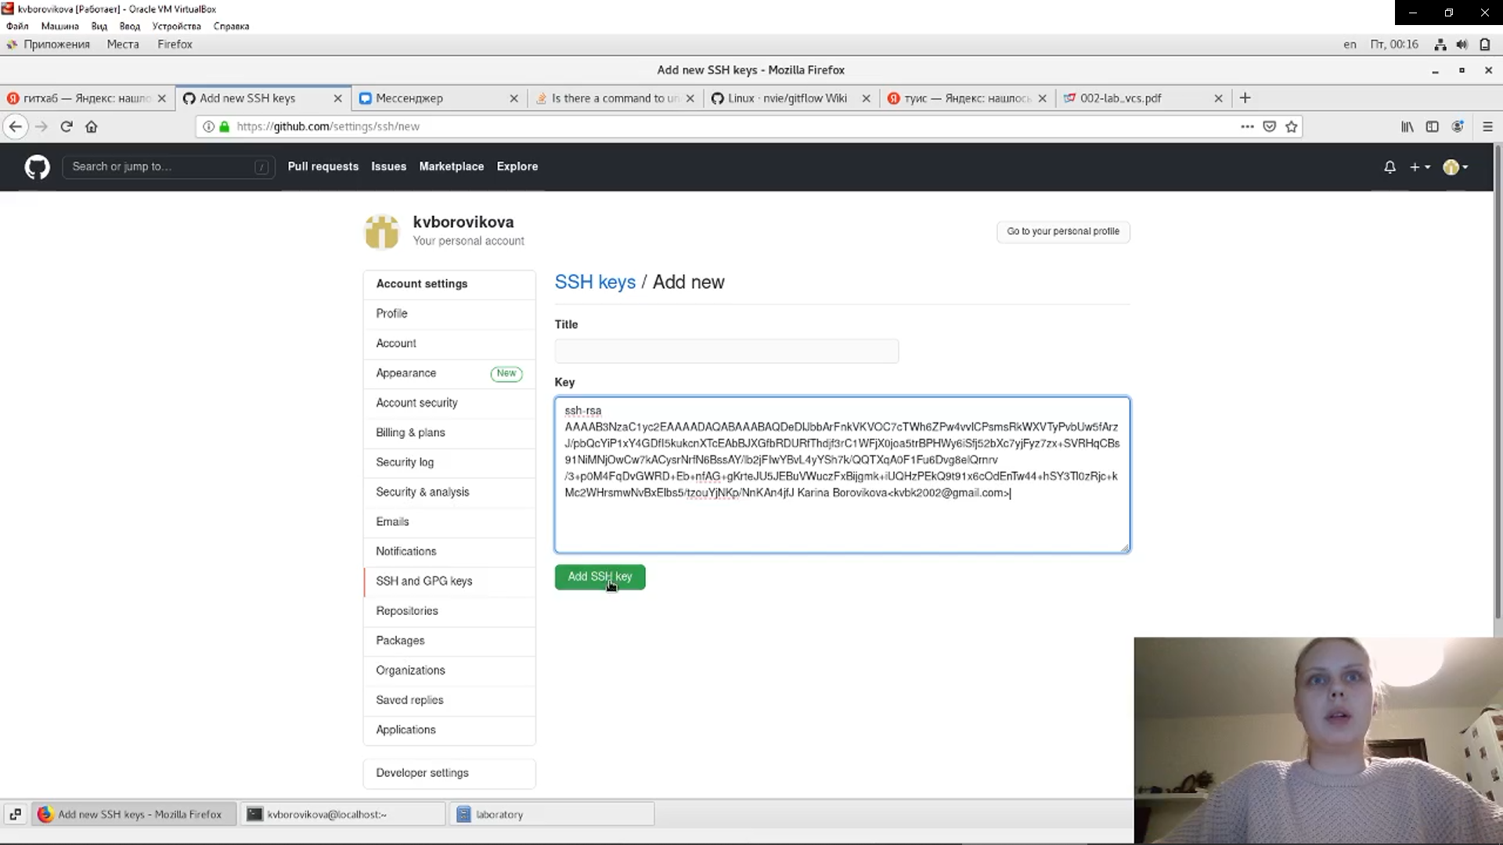

Slide 4
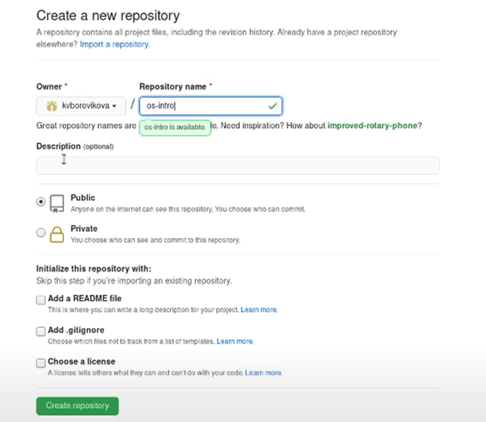
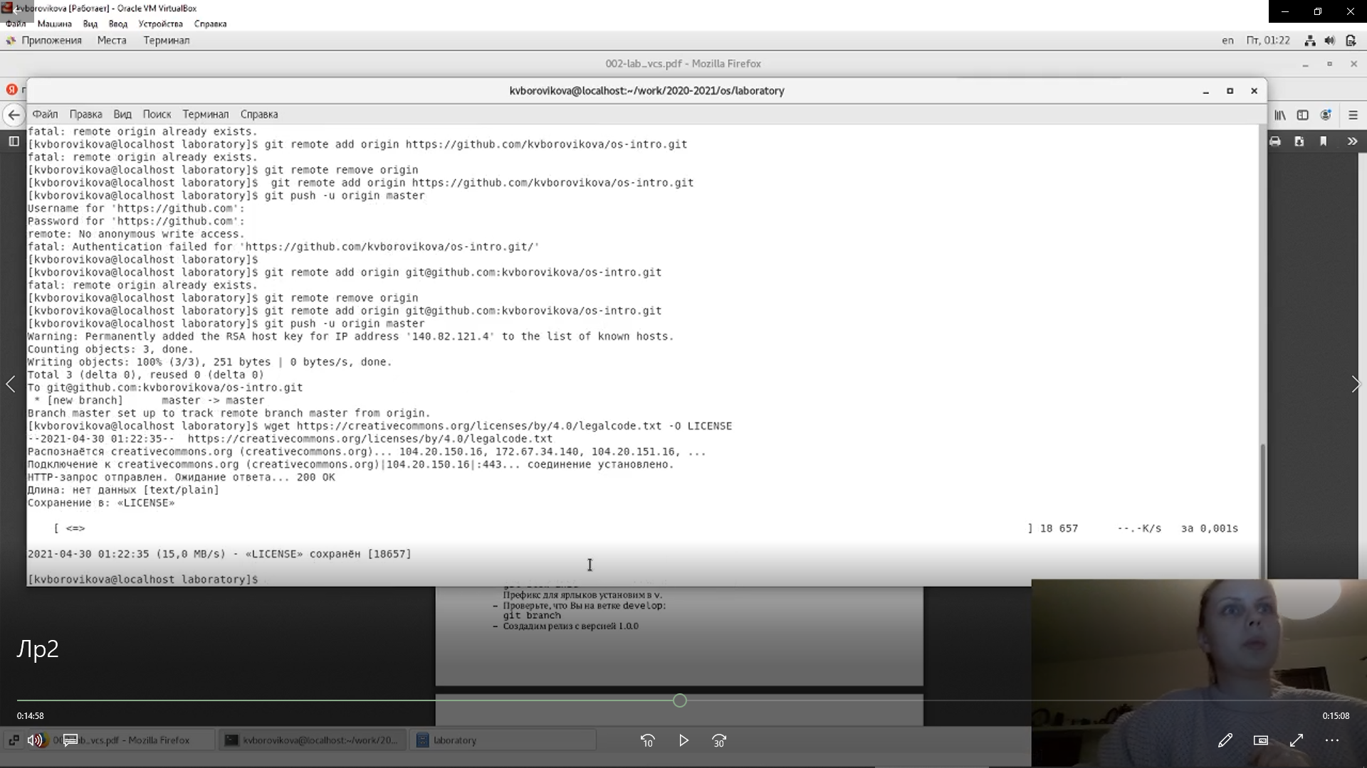
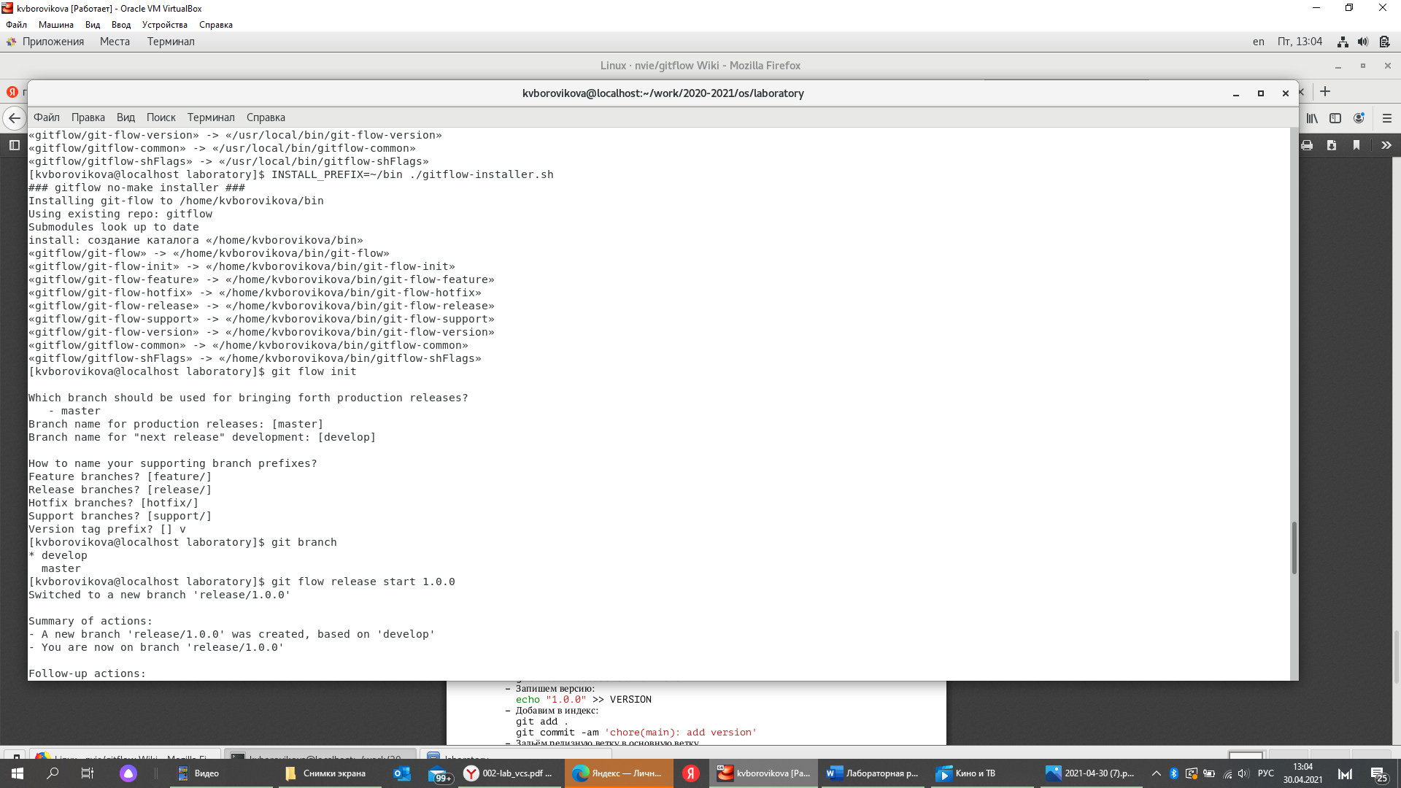

Slide 5
Спасибо за внимание!

